Slide 1
Вртић Пчелица
Дечја недеља
Подршка породици
Саветодавни рад са родитељима
Октобар ,2016.год.

Slide 2
Годишњи план рада Установе
Сарадња са породицом
Дилеме родитеља везане за развој и напредовање деце;
васпитни поступци;
промене у понашању деце;
упућивање родитеља на остваривање права из области социјалне заштите/друштвене бриге о деци
Подршка стручних сарадника у зависности од врсте потребе родитеља и деце.

Slide 3
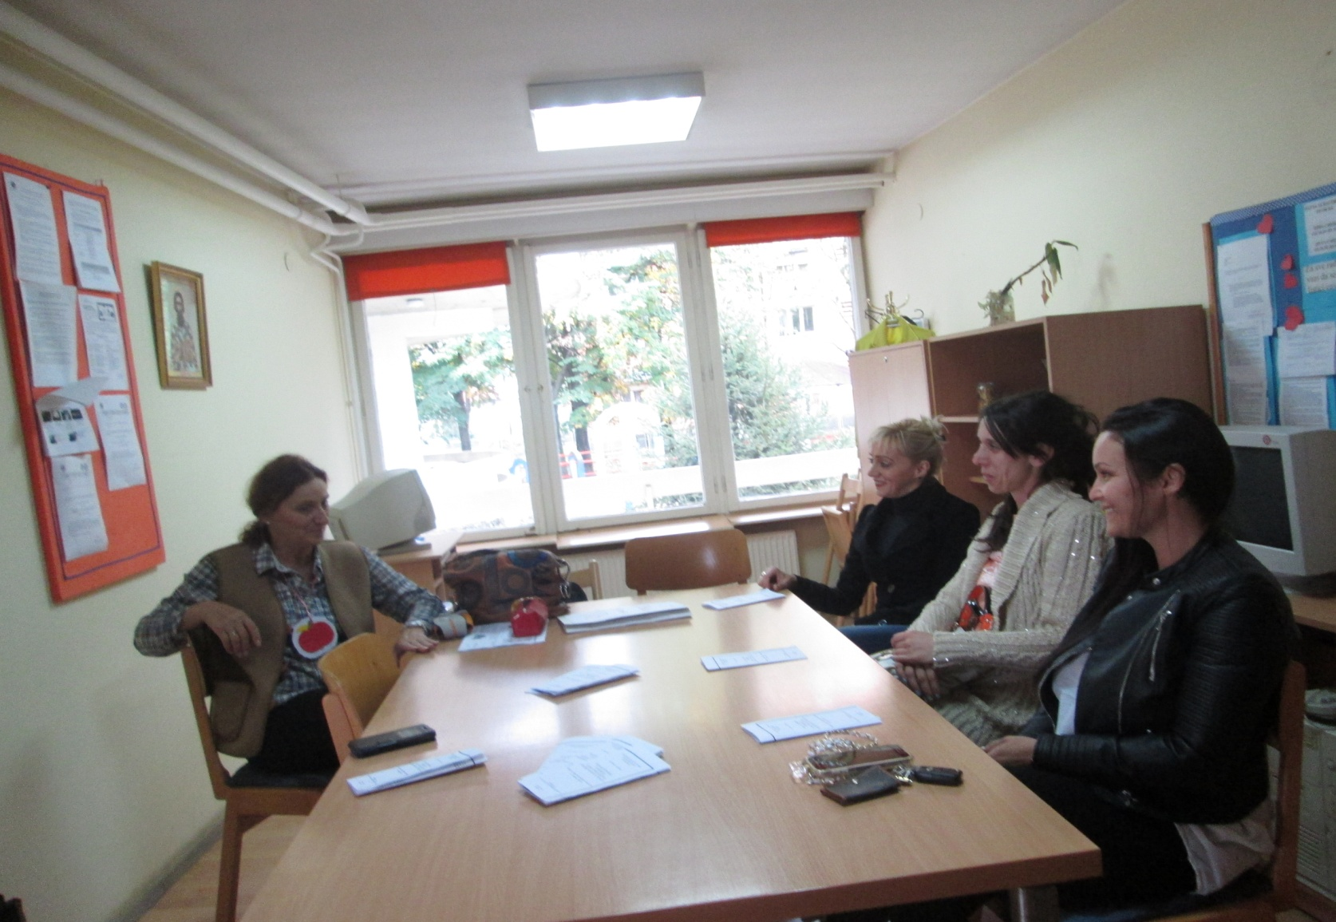
Саветодавни рад са родитељима

Slide 4
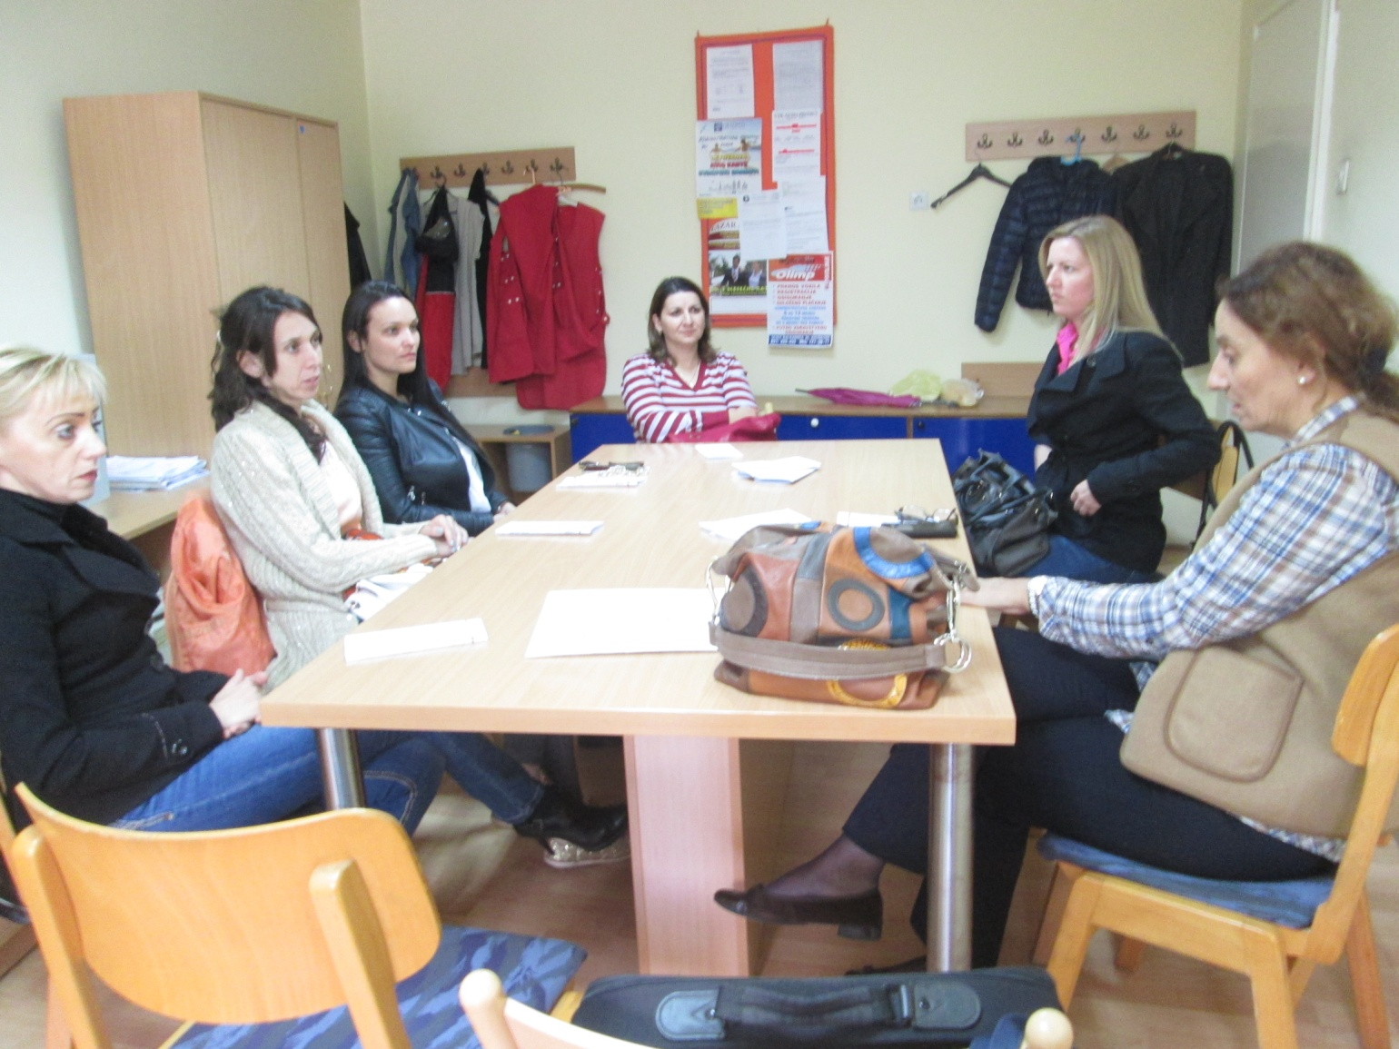
Саветодавни рад са родитељима

Slide 5
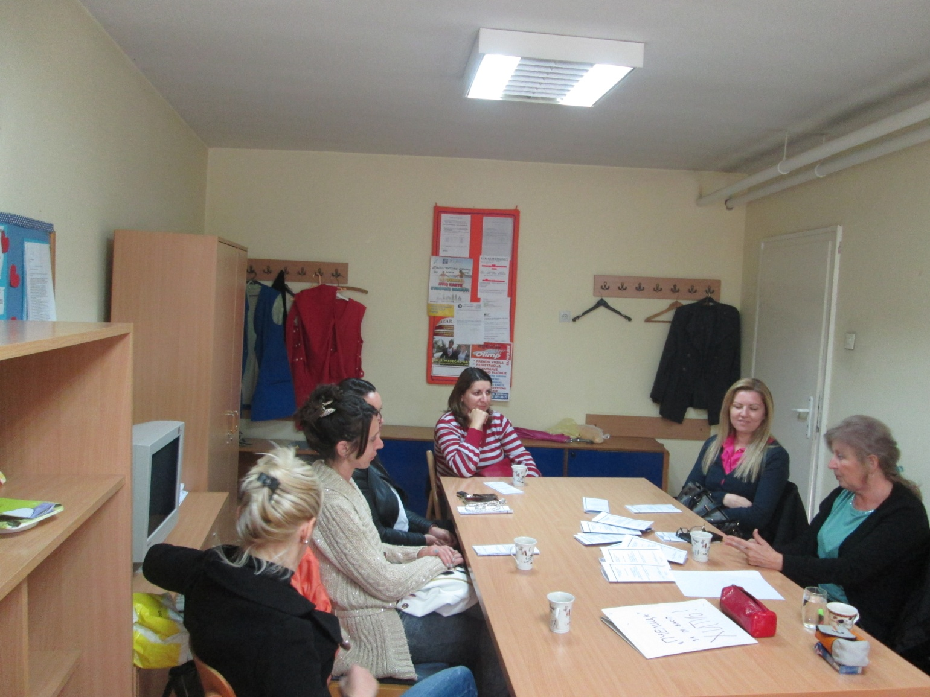
Саветодавни рад са родитељима

Slide 6
Дечја недеља
Дан отворених врата
Стучни сарадници у вртићима
Пчелица -С.Миладиновић,педагог
Голуб мира -М.Средојевић,психолог
Лептирић-Д.Дунђеровић,логопед
В.Јурић-Љ.Јовановић,психолог
Дечји клуб-Д.Живковић,координатор у реализацији ППП-сарадник
Пчелица –М.Зорнић,нутрициониста-сарадник

